Slide 1

LiveBindings
Brutto anatroccolo
o
cigno incompreso?
speaker: Maurizio Del Magno

Slide 2



Maurizio Del Magno
Developer
LiveBindings
Levante software
i-ORM
DJSON
github.com/mauriziodm/iORM
Brutto anatroccolo
o
cigno incompreso?
github.com/mauriziodm/DJSON
mauriziodm@levantesw.it
mauriziodelmagno@gmail.com
facebook.com/maurizio.delmagno
iORM + DJSON (group)
Membro fondatore
eInvoice4D
speaker: Maurizio Del Magno
https://github.com/delphiforce/eInvoice4D

Slide 3
LiveBindings
Brutto anatroccolo o cigno incompreso?

Slide 4
Patti chiari amicizia lunga - Principale difetto
Lentezza
Migliorato nelle ultime release
Ulteriori miglioramenti in roadmap

Slide 5
Patti chiari amicizia lunga - Principale difetto
Lentezza
Migliorato nelle ultime release
Ulteriori miglioramenti in roadmap

Slide 6
LiveBindings
Qualcosa che permette di collegare il valore di una proprietà di un oggetto qualsiasi ad un’altra proprietà di un altro oggetto qualsiasi
Unico strumento di binding in Firemonkey (FMX)
Disponibile anche per progetti VCL

Slide 7
E’ un concetto nuovo?
Il concetto di associazione e interazione tra oggetti non è nuovo
Componenti TDataSet & DBAware
Meccanismo di owning di TComponent e classi derivate
Classi progettate specificamente per collaborare tra loro in modo rigido
Implementano proprietà e metodi concordati in precedenza
Disponibilità per un numero limitato di classi
La programmazione DataSet oriented non è OOP
Dov’è il singolo punto dove mettere la business logic?
La manutenibilità diventa facilmente un problema
Codice difficilmente testabile (unit test)

Slide 8
LiveBindings: fa di più?
Si può collegare qualsiasi cosa a qualsiasi altra cosa
Non si è limitati a classi/componenti/oggetti specifici
Si possono mettere in relazione oggetti anche non progettati per collaborare tra loro
Si possono bindare TDataSet anche a controlli non DBAware (anche VCL)
Si possono bindare oggetti “vivi” a qualunque controllo
Reale programmazione OOP anche in un ambiente RAD
Le classi del domain model includono anche la logica di business
Basta codice in OnBefore… OnAfter…
Classi facilmente testabili (unit test)
Codice più manutenibile e riutilizzabile
Interi grafi di oggetti, anche complessi, come sorgente di dati

Slide 9
Domande…
Cosa permette di fare?
E’ customizzabile?
Come estendere LiveBindings per adattarlo alle mie esigenze?
Esistono librerie che estendono le sue funzionalità?

Slide 10

LiveBindings
Come è fatto?

Slide 11


Slide 12


Slide 13
Basics
Expression engine
Relational espressions
Scope
Output converters

Slide 14
TBindingExpression

Slide 15
TBindingExpression
Unit: System.Bindings.Expression
Abstract class
Incapsula l’expression engine (System.Bindings.Evaluator)
TBindingExpressionDefault (è la classe più a basso livello che la implementa)
Input —> property Source: String (expression)
Apici singoli o doppi
CaseSensitive
Output —> IValue (System.Bindings.EvalProtocol)

Slide 16
IValue
Unit: System.Bindings.EvalProtocol
Si basa su TValue
Può contenere qualsiasi tipo di valore
Simple values (string, integer, float, date & time, boolean…)
Enumerati
Oggetti
Interfacce
…
IValue = interface
['{A495F901-72F5-4384-BA50-EC3B4B42F6C2}']
function GetType: PTypeInfo;
function GetValue: TValue;
end;

Slide 17
TBindingExpression sample
var
Expr: TBindingExpression;
ExprResult: IValue;
begin
Expr := TBindingExpressionDefault.Create(nil);
try
Expr.Source := ‘5 + 3 * (2 + 4)’;
Expr.Compile([], [], []);
ExprResult := Expr.Evaluate;
WriteLn(ExprResult.GetValue.ToString);
finally
Expr.Free;
end;
end;
Creazione istanza
Definizione dell’espressione
Compilazione
Valutazione
Esempio: 1.1

Slide 18
IScope

Slide 19
IScope
Unit: System.Bindings.EvalProtocol
Rende “visibile” qualcosa all’expression engine nel contesto dell’espressione
Oggetti
Componenti
Metodi
Costanti
IScope = interface
['{DAFE2455-3DB6-40CC-B1D6-1EAC0A29ABEC}']
function Lookup(const Name: string): IInterface;
end;

Slide 20
IScope
In pratica l’expression engine (quindi l’espressione) vede solo IScope
Diverse specializzazioni di IScope
IScopeEx (Lookup not only by name but objects too)
ICustomScope (can wrap a custom object)
IScopeEnumerator (loops)
IScopeEnumerable (loops)
…
Alto grado di customizzazione

Slide 21
IScope
var
Expr: TBindingExpression;
ExprResult: IValue;
begin
Expr := TBindingExpressionDefault.Create(nil);
try
Expr.Source := ‘5 + 3 * (2 + 4)’;
Expr.Compile([], [], []);
ExprResult := Expr.Evaluate;
WriteLn(ExprResult.GetValue.ToString);
finally
Expr.Free;
end;
end;
Array of TComponents (accessibile con il nome specificato nella proprietà “Name”)
Array of IScope
Array of TBindingAssociation

Slide 22
IScope - TBindingMethodsFactory
Unit: System.Bindings.Methods (static class)
Collezione di metodi predefiniti (UpperCase, LowerCase, ToStr, Format, IfThen…)
Possibilità di registrare propri metodi custom
Fornisce IScope per rendere visibili all’expression engine alcuni o tutti i metodi registrati
Esempio: 1.2

Slide 23
TBindingMethodsFactory sample
Registra nuovo metodo (parametro TMethodDescription)
TBindingMethodsFactory.RegisterMethod(
TMethodDescription.Create(MakeInvokable(
function(Args: TArray<IValue>): IValue
var
StrValue: String;
begin
StrValue := Args[0].GetValue.AsString;
Result := TValueWrapper.Create(CapitalizeString(StrValue));
end),
'Capitalize', // Method identifier
'Capitalize', // Method name
'Utilities', // Unit name where the method is defined
True, // Enabled
'Capitalize the first letter of every word in the string', // Long method description (Hint)
nil // Method's platform (TComponent=VCL; TFMXComponent=FMX; nil=both)
)
);
Wrap dell’anonimo method in una IInvokable (parametro TInvokableBody)
Anonimous method (attenzione ai parametri)
Crea una TMethodDescription (1° parametro IInvokable)
Wrap del risultato in un IValue
Esempio: 1.3

Slide 24
IScope - Custom Method (no factory)
E’ possibile aggiungere metodi custom senza la factory (TCustomMethodsFactory)
TBindings helper class (System.Bindings.Helper)
class function TBindings.CreateMethodScope(const MethodName: string; InvokableMethod: IInvokable): IScope;
var
LScope: IScope;
begin
LScope := TBindings.CreateMethodScope('PutStars',
MakeInvokable(
function(Args: TArray<IValue>): IValue
begin
Result := TValueWrapper.Create('***' + Args[0].GetValue.AsString + '***');
end
)
);
…
end;
Crea uno IScope per il metodo (2° parametro IInvokable)
Wrap dell’anonimo method in una IInvokable (parametro TInvokableBody)
Anonimous method (attenzione ai parametri)
Wrap del risultato in un IValue
Esempio: 1.4

Slide 25
IScope - Objects
function WrapObject(AObject: TObject): IScope; (System.Bindings.ObjEval)
Wrap dell’oggetto in un IScope
var
LScope: IScope;
begin
LScope := WrapObject(TPerson.Create('Mario', ‘Rossi', '01/07/1980'));
…
end;
Esempio: 1.5

Slide 26
IScope - TDictionaryScope
Gli IScope sono gerarchici
In realtà l’espressione riceve sempre un solo IScope (root scope)
Il root scope ha poi una serie di IScope innestati
Gli IScope innestati posso a loro volta contenere altri IScope ulteriormente innestati
Una gerarchia di IScope con un meccanismo di Lookup (multilivello)
TDictionaryScope è uno IScope (implementa l’interfaccia IScope - System.Bindings.EvalSys)
Contiene una collezione di IScope ognuno associato a un nome
La chiave del dictionary è anche il nome con il quale quello scope sarà visibile nell’espressione

Slide 27
IScope - TDictionaryScope sample
var
LPerson: TPerson;
LPersonScope: IScope;
LDictionaryScope: TDictionaryScope;
begin
LPerson := TPerson.Create('Maurizio', 'Del Magno', '22/10/1970');
LPersonScope := WrapObject(LPerson);
LDictionaryScope := TDictionaryScope.Create;
LDictionaryScope.Map.Add('Person', LPersonScope);
…
end;
Wrap di LPerson in un IScope
Creazione del TDictionaryScope
Aggiunge lo scope alla collezione associandogli un nome
Esempio: 1.6

Slide 28
TBindingAssociation
Unit: System.Bindings.Expression;
E’ un record
Associazione un un oggetto a un nome
L’oggetto sarà “visibile” nel contesto dell’espressione con quel nome
Dietro le quinte viene comunque creato un IScope
TBindingAssociation = record
public
RealObject: TObject;
ScriptObject: String;
constructor Create(ARealObject: TObject; const AScriptObject: String);
end;

Slide 29
TBindingAssociation sample
var
LExpr: TBindingExpression;
LPerson: TPerson;
begin
LPerson := TPerson.Create(‘Mario’, ‘Rossi’, ’14/08/1972’);
…
LExpr.Compile([], [TBindingAssociation.Create(LPerson, ‘Person’)]. []);
…
end;
or
var
LExpr: TBindingExpression;
begin
…
LExpr.Associations.Add(TPerson.Create(‘Mario’, ‘Rossi’, ’14/08/1972’), ‘Person’);
…
end;
Esempio: 1.7

Slide 30







TBindingExpression
String
Source expression: (relational expression)
‘(6+2)/(5-3)*-1’
‘Sono le ore ‘ + ToStr(10)
Person.FullName+‘ is ‘+ToStr(Person.Age)+‘ years old’
Source
IValue
Unit System.Bindings.EvalProtocol;
…
IValue = interface
function GetType: PTypeInfo;
function GetValue: TValue;
end;
TBinding
Expression
System.Bindings.Expression
Value
Ritorna il risultato dell’espressione
Può contenere qualunque tipo di valore
String, Integer, TDateTime, Boolean
Object, Interface, Record, Array
Enumerated
Scopes
Unit System.Bindings.EvalProtocol;
…
IScope = interface
function Lookup(const Name: string) IInterface;
end;
IScope
Determina la visibilità di “qualcosa" nel contesto dell’espressione
Metodi, oggetti, variabili, variabili globali ecc.
Customizzazione, adattamento dell’engine alle mie esigenze

Slide 31
TBindingExpression
String
‘3+2’
IValue
‘3+2’
Source
5
IValue
5
IValue
Value
Scopes
IScope

Slide 32
TBindingExpression
String
ToStr(3+5)
IValue
ToStr(3+5)
Source
‘5’
IValue
‘5’
IValue
Value
Custom
Objects
IScope
Custom
Methods
IScope
TFunctions
IScope
Scopes
Person
PutStars
UpperCase
IScope
Pizza
Capitalize
LowerCase
Order
DigitsOnly
ToStr
ToStr

Slide 33
Output Converters

Slide 34
Output Converters
Sono dei particolari metodi custom
Effettuano trasformazioni di tipo sul risultato della valutazione di un’espressione
Non vengono inseriti esplicitamente nelle espressioni
Alto grado di customizzazione

Slide 35
Output Converters sample
TValueRefConverterFactory.RegisterConversion(TypeInfo(Integer), TypeInfo(String),
TConverterDescription.Create(
procedure(const InValue: TValue; var OutValue: TValue)
begin
OutValue := InValue.AsString;
end,
'IntToStr', // Method identifier
'IntToStr', // Method name
‘U.Converters’, // Unit name where the method is defined
True, // Enabled
‘Convert an integer into a string', // Long method description (Hint)
nil // Converter platform (TComponent=VCL; TFMXComponent=FMX; nil=both)
)
);

Slide 36
High Level Components

Slide 37
High Level Components
TBindingList
Mantiene una lista Binding Classes (espressioni) su una form
Methods & Output Converters collections
Expression editor
Binding classes
Binding Expressions (TBindExpression, TBindExprItems, NOT TBindingExpression)
List LiveBindings
Link LiveBindings
Quick Bindings
Bind sources
TBindSourceDB
TPrototypeBindSource
(TAdapterBindSource)

Slide 38
Bind Sources

Slide 39
Bind Sources
Fonte di dati
Qualcosa che espone all’expression engine dei dati provenienti da:
DataSet (DB)
Oggetti (singoli o liste)

Slide 40
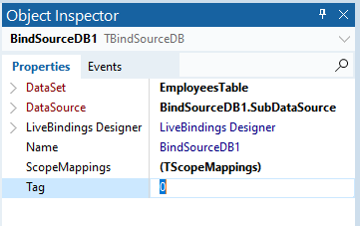
TBindSourceDB
Rende “visibile” un TDataSet e i suoi campi nel contesto di una espressione (expression engine)
Incapsula un TDataSet e i suoi campi in IScope
Ruolo simile a quello dei TDataSource
Anche lui si collega a un TDataSet ed espone i suoi campi per il binding (TDataSource embedded)
Rende possibile collegare i campi del DataSet anche a componenti NON DBAware (unica opzione in Firemonkey)

Slide 41
TPrototypeBindSource
Permette la prototipazione della UI con dati fake (sia a DT che a RT)
Devo definire campi (fields editor)
Quanto vorrò passare ai dati reali dovrò fornire una fonte di dati reali che sostituirà il generatore di fake data (evento OnCreateAdapter) (RT)
Sviluppo di un prototipo di UI senza avere ancora nemmeno pensato alla fonte dati (DB?, Objects?) anche prima, o contemporaneamente, lo sviluppo della logica di dominio e/o del DB

Slide 42
TBindSourceAdapter
Una fonte di dati
Adatta un oggetto (o una lista di oggetti) per essere poi assegnato a un TPrototypeBindSource come fonte di dati
Reale OOP senza perdere le caratteristiche RAD di Delphi
Ruolo simile al TDataSet (State, Edit, Post, Append, Cancel…)
Post su oggetti non su DB (anche Delete, Append…)
TObjectBindSourceAdapter/TListBindSourceAdapter
No master-detail

Slide 43
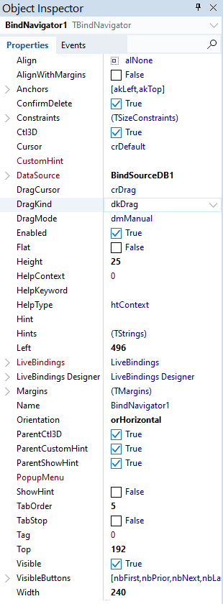

TBindNavigator
L’equivalente per LiveBindings del TDBNavigator
Si collega a un BindSource

Slide 44
Binding Classes
i veri LiveBindings

Slide 45
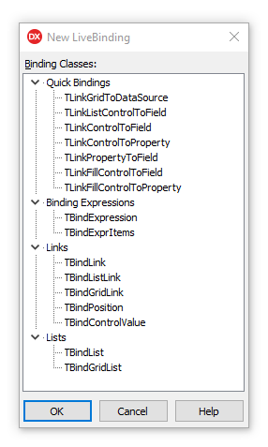
Binding Classes
i veri LiveBindings
Binding Expressions (TBindExpression, TBindExprItems, NOT TBindingExpression)
List LiveBindings
Link LiveBindings
Quick Bindings

Slide 46
LiveBindings vs Expressions
i veri LiveBindings
I LiveBindings sono componenti con una o più espressioni
Le espressioni sono valutate dall’expression engine, poi i LiveBindings usano il risultato per fare qualcosa (di solito set di una proprietà)
Alcuni LiveBindings hanno più collezioni di espressioni, possono quindi avere effetto su più proprietà
Se una espressione esegue metodi oppure assegna/legge proprietà che hanno metodi get/set si possono avere interessanti “effetti collaterali”

Slide 47
TBindExpression
Binding Expressions
E’ la più semplice delle classi LiveBindings
Collega due componenti
Incapsula una BindingExpression, crea gli IScope necessari per far “vedere” gli oggetti interessati all’engine, valuta l’espressione e assegna il risultato al ControlComponent
SourceComponent + SourceExpression
ControlComponent + ControlExpression
Direction (SourceToControl, ControlToSource, Bidirectional)
Managed

Slide 48
Expression Editor
TBindExpression
Esempio: 2.1-2

Slide 49
TBindExprItems
Binding Expressions
Può contenere più di una BindExpression (tipicamente da 1 a 3)
2 collezioni di BindExpressions:
Format collection: (Espressioni che assegnano un valore quando il componente è attivo)
Clear collection: (Espressioni che assegnano un valore quando il componente viene disabilitato)
Managed

Slide 50
Expression Editor
TBindExprItems
Esempio: 2.3

Slide 51
Custom
Output Converter
(Esempio)
Esempio: 3

Slide 52
List LiveBindings

Slide 53
List LiveBindings
Lavorano con componenti basati su Liste
Unidirezionali (Source to control only)
Unmanaged
Usano i BindSource
TBindList
TBindGridList

Slide 54
TBindList
Target: ComboBox, ListBox, ListView
3 collezioni di BindExpressions:
Format (specificamente sulla proprietà TStrings)
FormatControl (per il ControlComponent quando è attivo)
ClearControl (per il ControlComponent quando viene disattivato)
Può contenere molte espressioni per assegnare diverse proprietà, sia della TStrings che del ControlComponent

Slide 55
Expression Editor
TBindList
Esempio: 4

Slide 56
TBindGridList
Target: Grids (liste di liste)
Le griglie sono componenti più complessi, servono molte più espressioni
3 collezioni di BindExpressions:
FormatControl (per inizializzare il ControlComponent all’attivazione)
ClearControl (per finalizzare il ControlComponent alla disattivazione)
Columns (in realtà è una collezione di collezioni di collezioni di espressioni)
ColumnName (FieldName)
ColFormat (target: colonna)
CellFormat (target: cella)

Slide 57
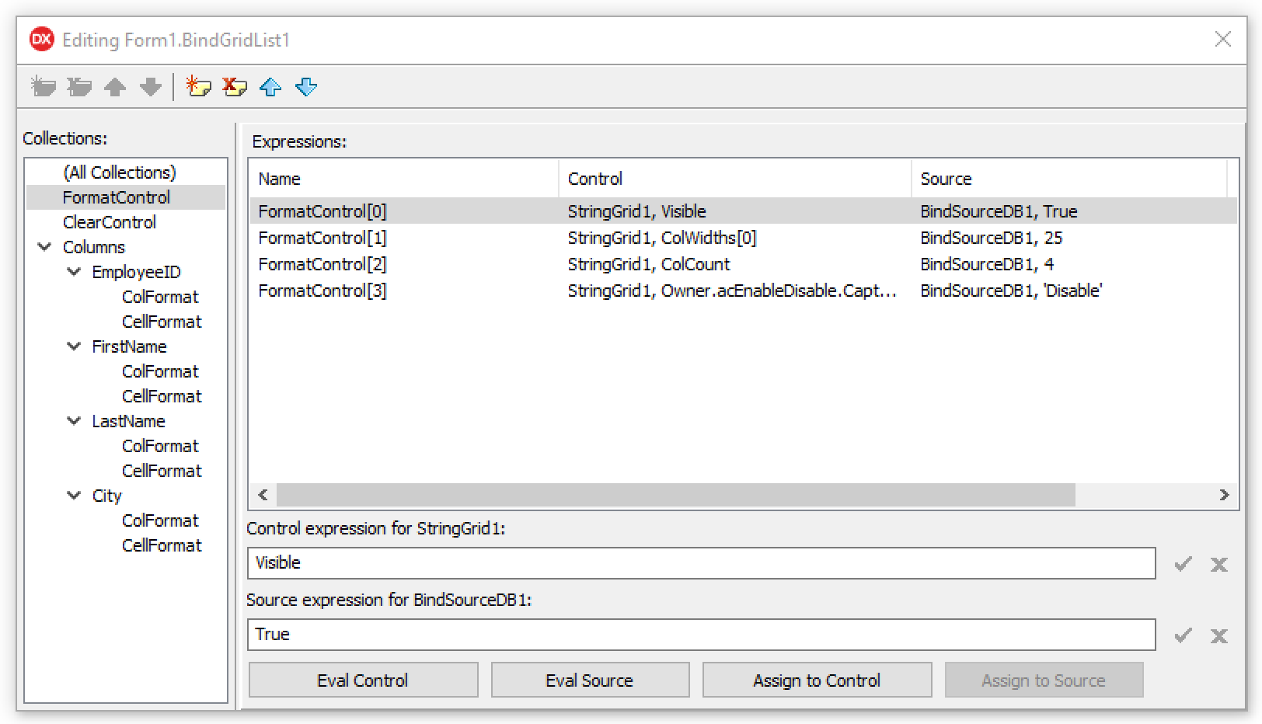
Expression Editor
TBindGridList
Esempio: 5

Slide 58
Link LiveBindings

Slide 59
Link LiveBindings
Come i ListLiveBindings usano i BindSource
Bidirezionali (read/write)
Unmanaged
Rendono possibile un comportamento simil-DBAware (ma con qualunque componente)
4 componenti:
TBindLink
TBindPosition
TBindListLink (simile a TBindList)
TBindGridLink (simile a TBindGridList)

Slide 60
TBindLink
Collega un controllo single-field (TEdit) con un altro componente (tipicamente un BindSource)
Più specificamente: possono collegare controlli che implementano le interfacce IEditLinkObserver oppure IEditGridLinkObserver
3 collezioni di BindExpressions:
Format collection: (Espressioni che assegnano un valore quando il componente è attivo)
Clear collection: (Espressioni che assegnano un valore quando il componente viene disabilitato)
Parse collection: (Espressioni che un valore al SourceComponent, ControlToSource)

Slide 61
Expression Editor
TBindLink
Esempio: 6.1

Slide 62
TBindPosition
E’ il più limitato dei 4 Link LiveBindings
Solo per componenti che “esprimono” un concetto di posizione relativa
I componenti devono implementare l’interfaccia IPositionObserver
3 collezioni di BindExpressions:
PosControl: (assegnano una posizione relativa al ControlComponent basandosi su una proprietà ordinal del SourceComponent - Es. TStringGrid, TScrollBar)
PosClear collection: (Finalizzano il ControlComponent in una posizione “neutrale” alla disattivazione del LiveBinding)
PosSource collection: (come la PosControl ma ControlToSource)
E’ l’asterisco del LiveBindingDesigner, mantiene sincronizzate le posizioni relative del SourceComponente e del ControlComponent

Slide 63
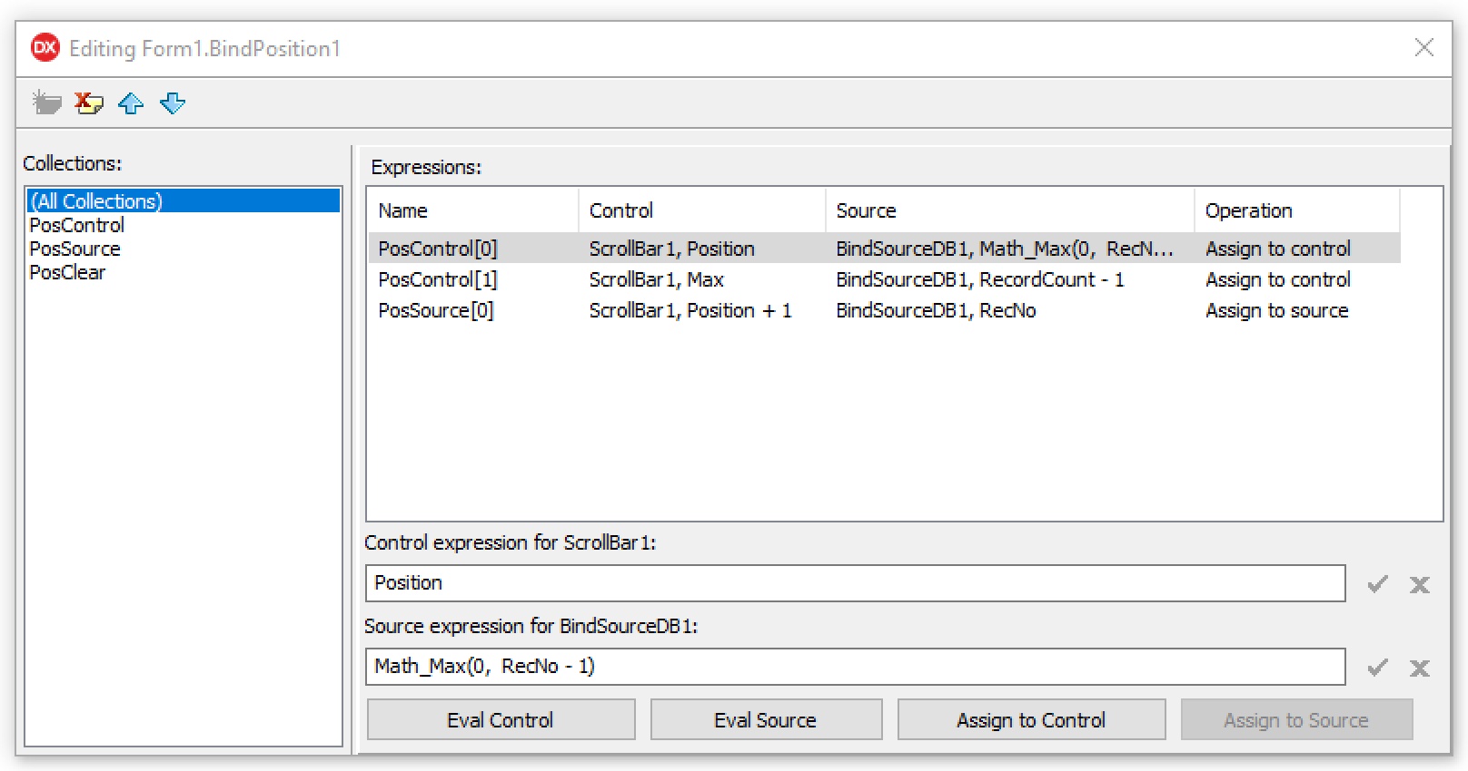
Expression Editor
TBindPosition
Esempio: 6.2

Slide 64
TBindListLink
Simile al TBindList ma bidirezionale
La bidirezionalità comporta le necessità di ulteriori collezioni di espressioni
6 collezioni di BindExpressions:
FormatControl collection
ClearControl collection
Format collection (specificamente per la proprietà TStrings)
Parse collection (come Format ma ControlToSource)
PosControl collection (sincronizzazione posizione SourceToControl)
PosSource collection (come PosControl ma ControlToSource)

Slide 65
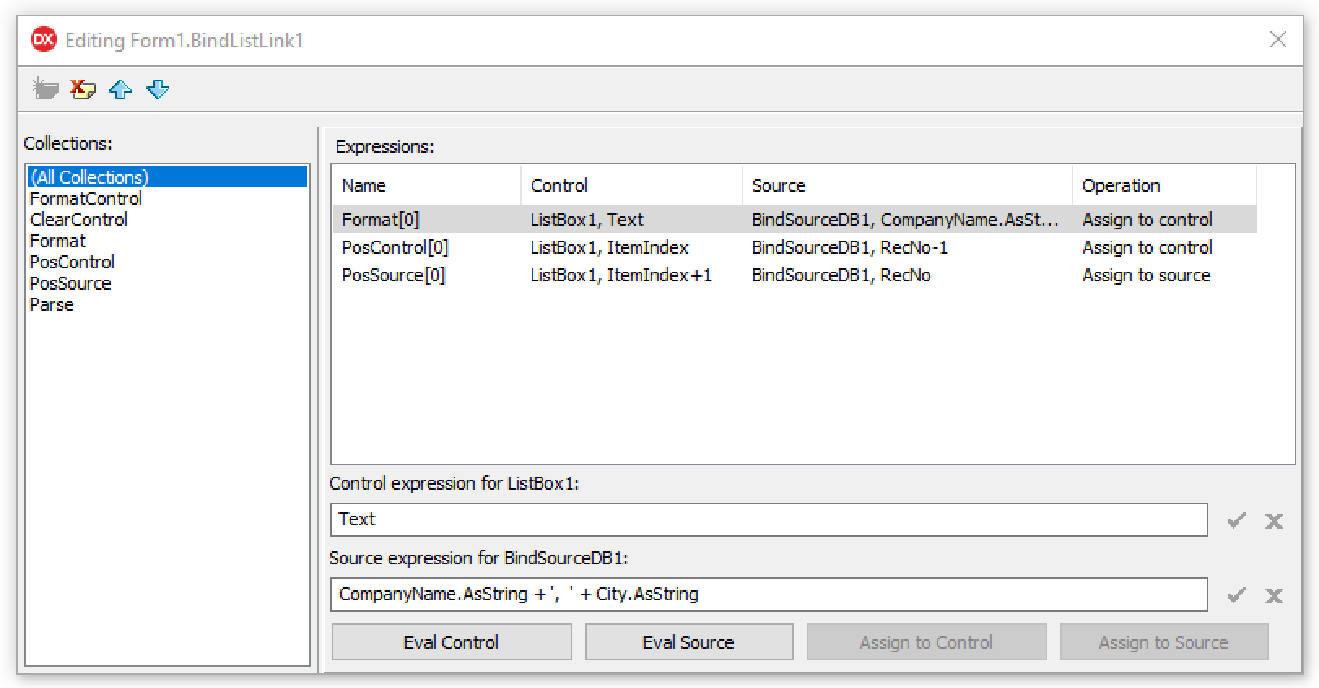
Expression Editor
TBindListLink
Esempio: 6.3

Slide 66
TBindGridLink
Simile al TBindGridList ma bidirezionale
E’ il più complesso dei LinkLiveBindings (ma con le conoscenze acquisite dovrebbe essere facile capire)
5 collezioni di BindExpressions:
FormatControl collection
ClearControl collection
PosControl collection (sincronizzazione posizione SourceToControl)
PosSource collection (come PosControl ma ControlToSource)
Columns (in realtà è una collezione di collezioni di collezioni di espressioni)
ColumnName (FieldName)
ColFormat (target: colonna)
CellFormat (target: cella)

Slide 67
Expression
Editor
TBindGridLink
Esempio: 6.4

Slide 68
SelectedText method
Es: SelectedText(Self)
Visto nelle BindExpression delle collezioni CellParse (TBindGridLink)
Estrarre il dato editato da un controllo
Il controllo è specificato dal parametro
Self si riferisce al controllo nel contesto dell’espressione
Nel caso di una StringGrid si riferisce all’InPlaceControl della cella corrente che non sarebbe altrimenti raggiungibile
Esempio (rivedere): 6.4

Slide 69
Quick Bindings

Slide 70
Quick Bindings
Sono l’incapsulamento di tutte quelle espressioni che scriveremmo nel 95% dei casi
Il più della volte collegano:
un campo di una sorgente dati a un componente e viceversa (Edit, ComboBox, ListBox, Grids…)
una proprietà di un oggetto a un componente e viceversa (Edit, ComboBox, ListBox, Grids…)
un componente a un altro componente
In questi casi userò i Quick Bindings, negli altri (5%)…
Espressioni generate automaticamente e ReadOnly
Creati automaticamente dal LiveBinding Designer (Visual LiveBindings) o dai Wizard
Il LiveBinding Designer capisce quale creare automaticamente
Rendono comodo e semplice l’uso dei LiveBindings
Nascondono molta della complessità sottostante

Slide 71
LiveBindings Designer
Capisce quale QuickBinding creare automaticamente
Rende comodo e semplice l’uso dei LiveBindings
Nasconde molta della complessità sottostante
Esempio: 7

Slide 72
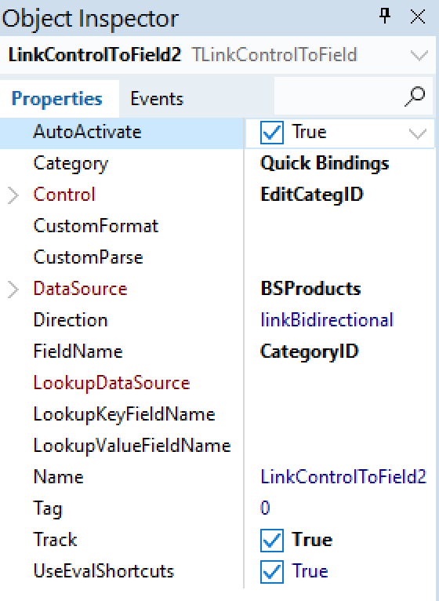
CustomFormat - CustomParse
Nei QuickBindings le espressioni non sono modificabili
Le proprietà CustomFormat e CustomParse permettono di formattare il dato ai due estremi del link
CustomFormat formatta il risultato della valutazione dell’espressione prima che sia assegnato al ControlComponent (SourceToControl)
CustomParse formatta il dato letto dal ControlComponent prima che venga ritornato al SourceControl (ControlToSource)
%s rappresenta il risultato della SourceExpression che l’engine ha già valutato e viene passato alla CustomFormat che viene pre-parsata e poi eseguita come ControlExpression (es: UpperCase(%s) )
Per questo motivo eventuali altri caratteri “%” usati in funzioni come la “Format” devono essere raddoppiati
es: Format(‘%%.2f%%%%’, %s) viene tradotta in Format(‘%.2f%%’, 123.5) che produce 123,50%
Se %s è un numero e va formattato (es: currency) usare Format(‘%%m’, Self.AsFloat+0.0)

Slide 73
LiveBindings Actions

Slide 74
LiveBindings Actions
Actions che replicano singolarmente le funzionalità del TBindNavigator
First
Last
Prior
Next
Edit
Insert
Post
Cancel
…

Slide 75
I-ORM

Slide 76
I-ORM
Interfaced O.R.M.
Dependency Injection Container
MVVM framework
Deep serializer/deserializer (DJSON)
LiveBindings Extensions
ActiveBindSourceAdapters (TActiveInterfaceListBindSourceAdapter, TActiveInterfaceObjectBindSourceAdapter, TActiveListBindSourceAdapter, TActiveObjectBindSourceAdapter, TNaturalBindSourceAdapter)
TioPrototypeBindSource
TioModelPresenter (MVVM)
TioModelBindSource (MVVM)
TioModelDataSet (MVVM)

Slide 77
TioPrototypeBindSource
In grado di effettuare le chiamate all’ORM autonomamente (facoltativo)
Master-Detail
AutoLoadData
AutoPersist
AutoPost (funziona)
AutoRefresh
Selectors
PizzaOrder

Slide 78

Domande?

Slide 79
Maurizio Del Magno
Developer
Levante software
Grazie!!!
i-ORM
DJSON
github.com/mauriziodm/iORM
github.com/mauriziodm/DJSON
mauriziodm@levantesw.it
mauriziodelmagno@gmail.com
facebook.com/maurizio.delmagno
iORM + DJSON (group)
Membro fondatore
eInvoice4D
speaker: Maurizio Del Magno
https://github.com/delphiforce/eInvoice4D

